Slide 1


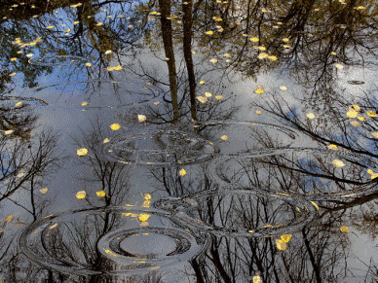
Городской фестиваль детских коллективных проектов «Я узнаю мир»
Познавательно-исследовательский проект «Почему появляются лужи?»

Slide 2
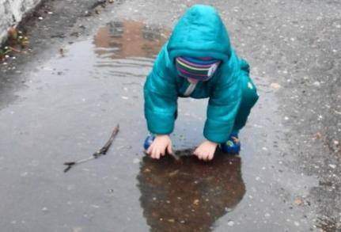
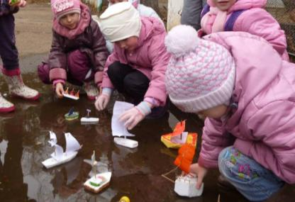
Выбор темы:
Однажды мы с детьми пошли гулять на улицу, а перед крыльцом на асфальте образовалась огромная лужа, во время игры Настя спросила: «Почему появляются лужи на асфальте, а на земле – нет?» И дети начали обсуждать этот вопрос и выдвигать свои гипотезы.

Slide 3
Обоснование выбора темы:
Что дети знают о луже? | Что дети хотели бы узнать? | Как это сделать?
Лужа – состоит из воды и находится на асфальте, она мокрая и большая. Образуется лужа после дождя. | Почему на асфальте лужи образуются, а на земле нет? | Понаблюдать за погодой. Составить схемы круговорота воды в природе. Провести опыты по изучению грунта земли и его водопроводимости. Составить дневник наблюдения за осадками. Привлечь родителей к ведению дневника в выходные дни.

Slide 4

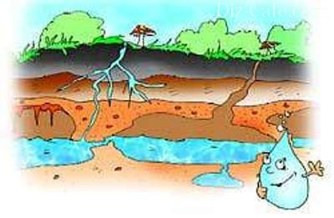
Цели проекта:
Дать представление детям о круговороте воды в природе.
Дать представление детям о слоях земной почвы и об их водопроницаемости;

Slide 5
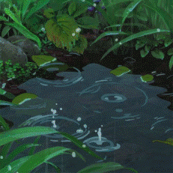
Задачи:
-формировать представление детей о появлении луж;
-формировать представление детей о слоях земли и грунтовых водах;
-формировать представление детей о круговороте воды в природе;
- развивать познавательную активность;
- развивать умение работать со схемами;
- развивать умение высказывать предположения, сравнивать;
-развивать творческие способности;
-развивать общение и взаимодействие ребенка со взрослыми и сверстниками;
-формировать основы безопасного поведения в природе.

Slide 6

Осуществление деятельности по реализации проекта:
ЭТАП 1. Для того, чтобы начать наше исследование мы вместе с детьми просмотрели мультфильм «Путешествие капельки», который познакомил нас с круговоротом воды в природе.
https://www.youtube.com/watch?v=mBLX9_IR30Q

Slide 7
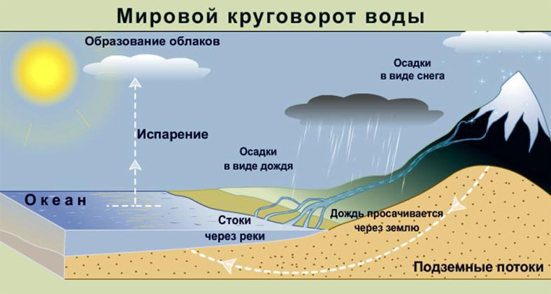
После просмотра дети с удовольствием изучили схему круговорота воды и сами составили рассказы о путешествии капельки.

Slide 8
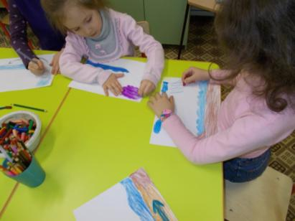
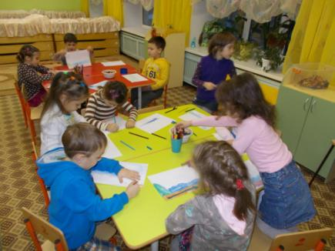
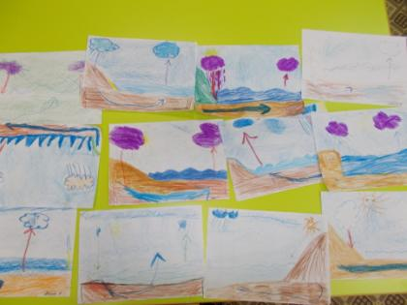
Далее ребята превратились в «маленьких геологов» и создали свои схемы «Круговорота воды в природе»

Slide 9
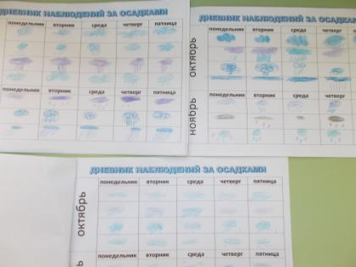
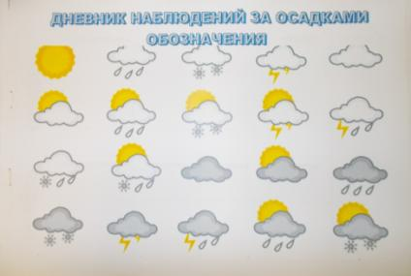
Несколько ребят захотели проследить за тем, как часто выпадают осадки, с помощью которых появляются лужи и превратились в «маленьких гидрометеорологов».

Slide 10
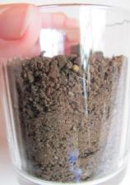
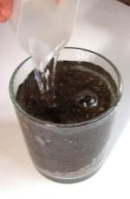
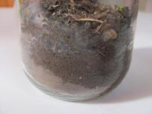
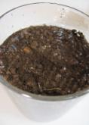
Этап 2. Чтобы ответить на вопрос детей: «Почему на земле нет луж?» мы превратились в «лаборантов» и провели опыты по водопроницаемости почвы.
Дети рассмотрели схему и приступили к опытам

Slide 11
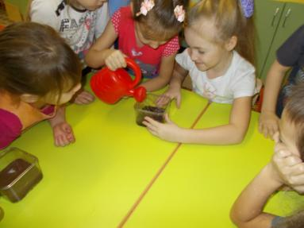
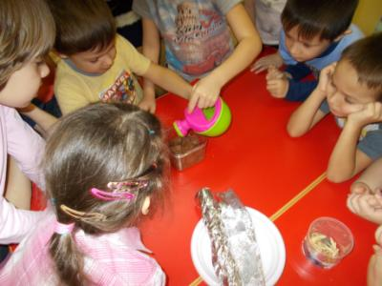
В одну форму дети насыпали сухую землю, в другую глину, а в третью песок. Налили немного воды и проследили, как она впитывается.

Slide 12
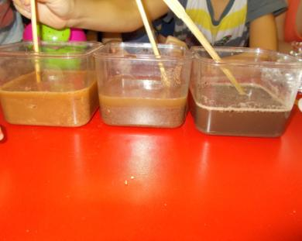
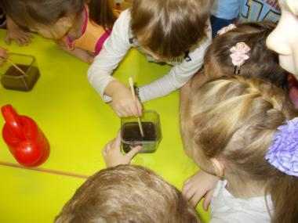
Далее дети налили много воды и на поверхности всех трех форм образовались лужи

Slide 13
После исследования дети увидели, что земля и песок обладают очень высокой водопроницаемостью, а глина нет, на ней на некоторое время образуется лужа, но потом все равно исчезает. И предположили, что чем почва плотнее, тем она менее водопроницаемая.

Slide 14
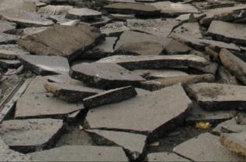
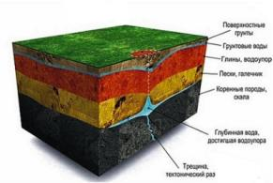
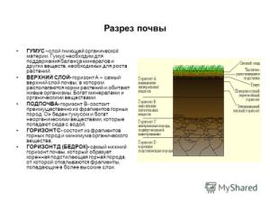
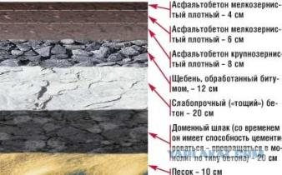
Чтобы найти подтверждение своей гипотезы дети вместе с родителями изучили слои почвы в интернете и сравнили их с составом асфальта на котором чаще всего образуются лужи

Slide 15
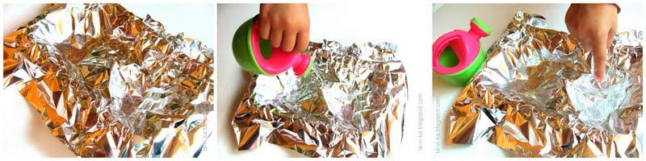
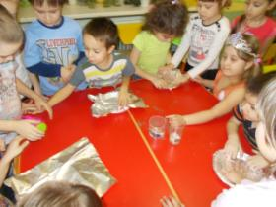
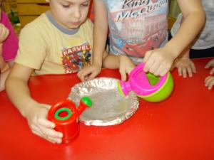
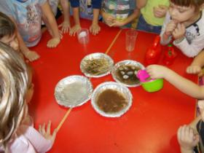
После подтвержденной гипотезы дети решили сами создать свои лужи

Slide 16
В ходе проведенной работы дети сделали следующие выводы:
На земле лужи появляются и исчезают в благодаря круговороту воды в природе;
Количество луж зависит от объема осадков;
Лужи в основном образуются на асфальте, т.к он более плотный и не обладает хорошей водопроводимостью, почва состоит из водопроницаемых слоев, поэтому на ней луж нет.

Slide 17
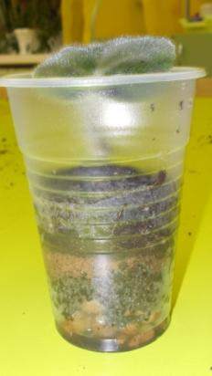
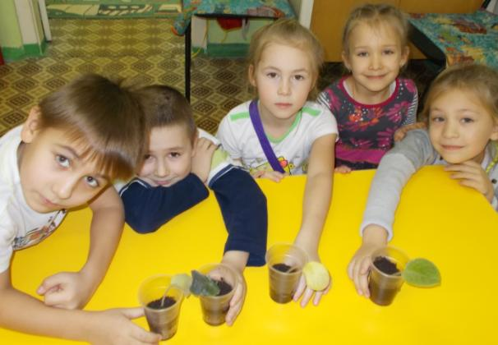
На завершающем этапе проекта дети создали модель строения почвы прямо в стакане и посадили туда комнатные растения, чтобы и в дальнейшем наблюдать за водопроводимостью и плодородием почвы

Slide 18
СПАСИБО ЗА ВНИМАНИЕ!!!

